Slide 1
جامعة الموصل كلية الادارة والاقتصاد قسم ادارة التسويق محاضرات اساسيات الحاسوب
المرحلة الاولى/صباحي

Slide 2
ما هو الحاسب الآلي؟
”هو آلة اليكترونية يمكن بواسطتها تخزين البيانات ومعالجتها ثم استرجاعها مرة أخرى متى ما طلب ذلك“

Slide 3
ما هو الحاسب الآلي؟
الحاسب الآلي
معالجة
Process
و
تخزين
store
(معلومات)
Information
(بيانات)
Data
مدخلات
وظائف الحاسب الآلي:
قبول المدخلات (البيانات).
تحليل البيانات.
تخزين البيانات و المعلومات.
إخراج النتائج (المعلومات).
مخرجات

Slide 4
ما هو الحاسب الآلي؟
الفرق بين البيانات و المعلومات:
البيانات: هي (حقائق – رموز – أرقام – ملاحظات – جمل) تكون المادة الخام، حيث تجرى عليها العمليات المختلفة داخل الحاسوب لإنتاج المعلومات.
المعلومات: عبارة عن البيانات بعد معالجتها.
خطوات معالجة المعومات:
الإدخال: يقوم الحاسوب باستقبال البيانات المراد معالجتها عن طريق وحدات الإدخال، ومن ثم تنقيح المدخل مع القدرة على تصحيح الأخطاء إن وجدت قبل إدخالها ذاكرة الحاسوب تمهيدا لمعالجتها.
المعالجة: هي العمليات المتعلقة بالإدخال والإخراج والحساب والمنطق والتي يتم تنفيذها باستخدام الدوائر الالكترونية في وحدة المعالجة المركزية من خلال سلسلة من التعليمات والأوامر التي يحتويها البرنامج أو البرامج المستخدمة والمختزنة في ذاكرة الحاسوب.
الإخراج: هي النتيجة التي يرغب المستخدم الحصول عليها من البيانات التي تمت معالجتها سواء في شكل مطبوع أو مخزن.

Slide 5
مجالات استخدام الحاسب

Slide 6
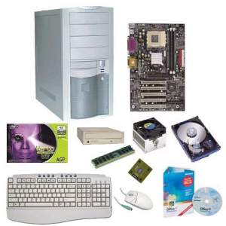
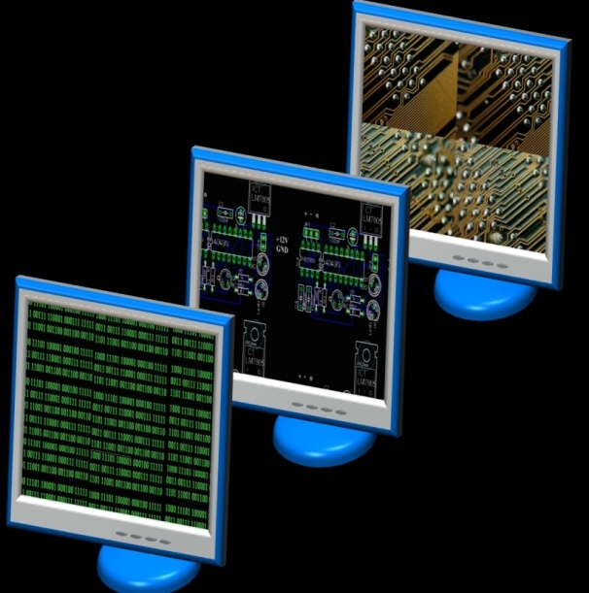
مم يتكون الحاسب الآلي؟
مكونات الحاسب
2)المكونات برمجية (Software)
1)المكونات المادية (Hardware)

Slide 7
المكونات المادية
وحدة المعالجة المركزية(CPU)
وحدة التحكم
ووحدة الحساب والمنطق
الذاكرة الرئيسية (Main Memory)
الذاكرة العشوائية (RAM)
ذاكرة القراءة فقط (ROM)
وحدات التخزين الثانوية (Secondary memory)
أجهزة الإدخال(Input Devices)
أجهزة الإخراج (Output Devices)

Slide 8
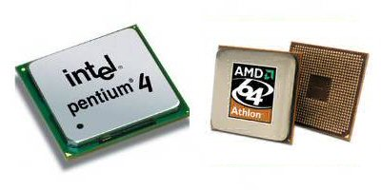
أولاً:وحدة المعالجة
وحدة المعالجة
وحدة الحساب والمنطق
وحدة التحكم
وحدة المعالجة تشبه عقل الإنسان في عملها وتقوم بإجراء جميع العمليات الحسابية والمنطقية، والتحكم في ملحقات الجهاز بتوزيع الأدوار بين هذه الملحقات
تنفيذ العمليات الحسابية والمنطقية (يتم بواسطة وحدة الحساب والمنطق)
تنسيق كافة عمليات وحدة المعالجة (تتم بواسطة وحدة التحكم)
تقاس سرعة هذه الوحدة بالهيرتز (Hz)أو مضاعفاته.
من أشهر الشركات المصنعه لوحدة المعالجة: Intel, AMD, Cyrix

Slide 9
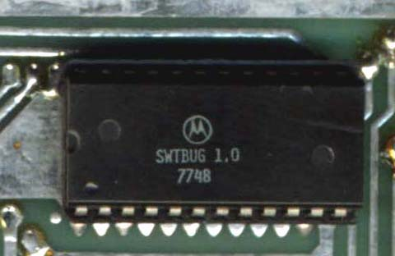
ثانياً:الذاكرة الرئيسية
الذاكرة الرئيسية
الذاكرة العشوائية (RAM)
ذاكرة القراءة فقط (ROM)
الذاكرة هي مخزن اليكتروني تُرتب فيه المعلومات بشكل يمكن الرجوع إليه بسرعة، والذاكرة الرئيسية عبارة عن وحدة تخزين مؤقتة تخزن بها النتائج الوسطية التي تحتاجها وحدة المعالجة أثناء قيامها بتنفيذ العمليات، وهي شرائح إليكترونية مختلفة من حيث الحجم والسعة وتتميز بالسرعة العالية (أجزاء من المليون من الثانية) .
تقاس سعة أي نوع من الذاكرتين بالبايت ومضاعفاته(KB, MB, GB) .

Slide 10
ثانياً:الذاكرة الرئيسية
هناك نوعين من الذاكرات هي:
1) الذاكرة العشوائية (RAM) Random Access Memory
وهي ذاكرة تُختزن فيها البيانات والتعليمات قبل وبعد تحليلها وتُقرأ البيانات من هذه الذاكرة أو تكتب عليها في وقت واحد. وهي محدودة السعة، وتحفظ بها البيانات على شكل نبضات كهربائية تمسح تلقائياً بمجرد إغلاق التطبيق أو انقطاع التيار الكهربائي عن الجهاز و تؤثر على سرعة و أداء الحاسب الآلي.
2) ذاكرة القراءة فقط (ROM) Read Only Memory
وهي ذاكرة لقراءة المعلومات فقط دون التخزين عليها حيث تقوم الشركات الصانعة بتخزين المعلومات الأساسية لنظام الحاسب والبرامج الخاصة بتشغيل الجهاز عليها عند التصنيع بحيث لا يمكن تغييرها، ولا تفقد هذه الذاكرة المعلومات حتى بعد إغلاق الجهاز وانقطاع التيار الكهربائي-بعكس الذاكرة العشوائية.

Slide 11
ثانياً:الذاكرة الرئيسية
وعند الرغبة في تغيير البرنامج المختزن في هذا النوع (ROM)لابد من تغيير الذاكرة واستبدالها بذاكرة أخرى ولهذا النوع من الذاكرات نوعان:
ذاكرة قراءة فقط قابلة للبرمجة Programmable Read Only Memory _ PROM ويمكن برمجة هذا النوع ولمرة واحدة فقط، ومتى ما تم برمجتها فإنها تصبح ROM حيث لا يمكن تغيير محتواها مرة أخرى إلا باستبدالها.
ذاكرة قراءة قابلة للبرمجة والمسح Erasable Programmable Read Only Memory _ EPROM حيث يمكن برمجتها ومحو محتواها، وإعادة برمجتها مرة أخرى.

Slide 12
ثالثاً: وحدات التخزين الثانوية
تقوم هذه الأجهزة باختزان البيانات والمعلومات الخاصة بالمستخدم مثل الصور والمستندات التي يراد اختزانها حتى بعد إيقاف العمل بالحاسب وذلك باستخدام أوعية الاختزان مثل الأقراص الممغنطة، والأقراص الصلبة الثابتة.

Slide 13
CD-ROM
القرص المدمج
FLOPPY
القرص المرن
HARD DISK
القرص الصلب

Slide 14
Flash Cards
كروت فلاش
Flash Memory
ذاكرة فلاش

Slide 15
وحدات قياس مختلفة
بت (Bit): نبضة كهربائية واحدة وتكون إما صفر أو واحد (0/1).
بايت (Byte): 8 بت- عبارة عن حجم حرف أو رمز واحد.
كيلو بايت (KB): 1024بايت.
ميجا بايت (MB): 1024 كيلو بايت.
جيجا بايت (GB): 1024 ميجا بايت.
تيرا بايت (TB): 1024 جيجا بايت.

Slide 16
رابعاً:أجهزة الإدخال Input Devices
وهي وحدات مرتبطة بوحدة المعالجة المركزية حيث يتم نقل الأوامر والبيانات منها إلي وحدة المعالجة وتتنوع وحدات الإدخال في أشكالها حسب أغراض استخدامها.
فمنها على سبيل المثال لوحة المفاتيح, الفأرة، الماسح الضوئي، عصا الألعاب، القلم الضوئي، الكاميرا الرقمية، السبورة الإلكترونية، الميكرفون، الشاشة الحساسة (شاشة اللمس),الخ.
تعتبر شاشة اللمس وحدة إدخال وإخراج معاً.

Slide 17
لوحة المفاتيح- الفأرة
قارئ الأعمدة الخطية
شاشة
اللمس
القلم الضوئي

Slide 18
الماسحة
المحمولة
الماسحة
المسطحة
الماسحة
الورقية

Slide 19
عصا الألعاب
الفأرة
كاميرا الويب
الميكرفون

Slide 20
خامساً:أجهزة الإخراج Output Devices
وهي أجهزة تستقبل نتائج معالجة البيانات من وحدة المعالجة المركزية بغرض إتاحتها للمستفيد. ومنها مثلا الشاشات، والطابعات، والسماعات، بطاقة الفيديو، جهاز العرض، الراسمات، سماعات الصوت، المودم.

Slide 21
شاشة
FLAT
شاشة
CRT
الطابعة النقطية
(الضاغطة)
طابعة الحبر
النفاث
طابعة الليزر

Slide 22
Speaker
السماعات
Projector
جهاز العرض

Slide 23
السبورة الإلكترونية (الذكية)

Slide 24
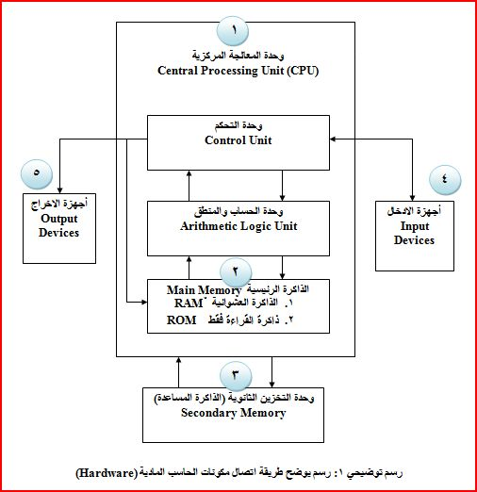

Slide 25
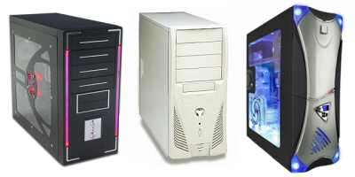
مكونات صندوق النظام
اللوحة الأم (Motherboard)
المعالج والذاكرة الرئيسية.
المنافذ(Ports).
منافذ بطاقات التوسعة (Expansion Slots).
جهاز التزويد بالطاقة (power supply).
محركات الأقراص (Drivers).

Slide 26
1) اللوحة الأم (Motherboard)
وهي لوحة تتكون من مجموعة كبيرة من الدوائر الإليكترونية سميت بالأم لأنها تضم الأجزاء الرئيسة لجهاز الحاسب الآلي، وتحتوي اللوحة الأم على:
المعالج والذاكرة (وحدة المعالجة ووحدة الذاكرة الرئيسية سبق شرحهما).
المنافذ Ports.
منافذ بطاقات التوسعة Expansion Slots.

Slide 27
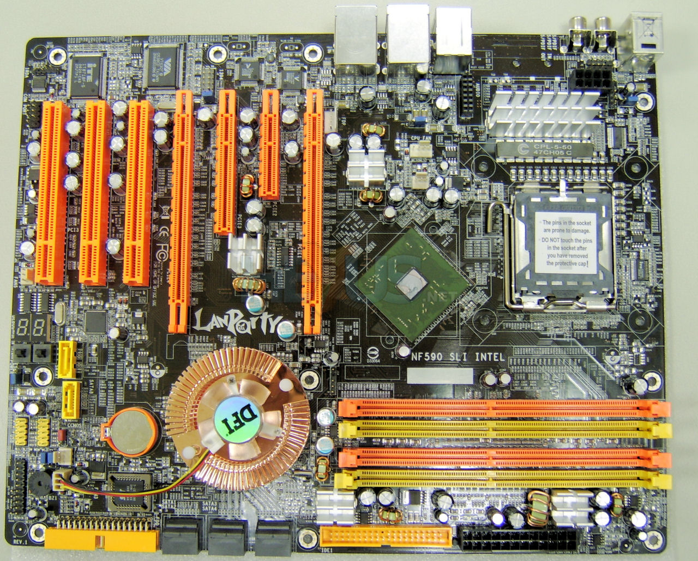
اللوحة الأم: مثال

Slide 28
ب) المنافذ Ports
هو مكان توصيل يوجد في اللوحة الخلفية لجهاز
الحاسب ، وهو يمكنك من توصيل جهاز خارجي مع الحاسب ، وله عدة أنواع:
منفذ متوازي (الطابعة).
منفذ متسلسل (الفأرة / لوحة المفاتيح).
منفذ VGA (الشاشة).
منفذ USB (معظم الملحقات).
منفذ ناري Firewire (كاميرا الديجتال).
منفذ PS/2 (لوحة المفاتيح/ الفأرة).
منفذ شبكات Rj- 45.

Slide 29
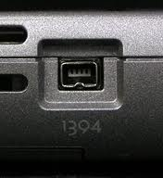
تابع المنافذ- صور توضيحية
منفذ
متسلسل
الفأرة
لوحة
المفاتيح
منفذ
متوازي
الطابعة
منفذ
VGA
الشاشة
متسلسل
منفذ
USB
منفذ
Firewire

Slide 30
تابع المنافذ- صور توضيحية
منفذ
PS/2
الفأرة
لوحة المفاتيح
منفذ
RJ- 45
الشبكة

Slide 31
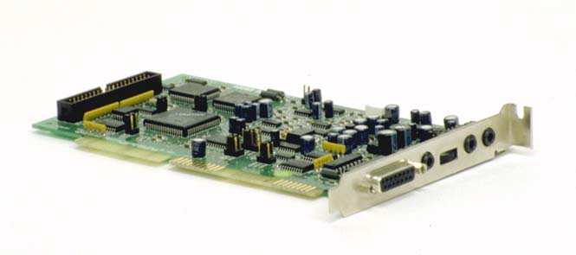
ج) منافذ بطاقات التوسعة Expansion Slots.
بطاقة تمكن المستخدم من إضافة بعض المزايا والخصائص الجديدة إلى جهاز الحاسب .
مثل: الفيديو – الصوت – المودم

Slide 32
2) جهاز التزويد بالطاقة (power supply)
يزود الحاسب الآلي بالتيار الكهربائي المناسب
ويقوم بتحويل التيار الوارد من المقبس الكهربائي (110 فولت أو 220 فولت)
إلى تيار يتراوح مابين (12 فولت- 5 فولت).

Slide 33
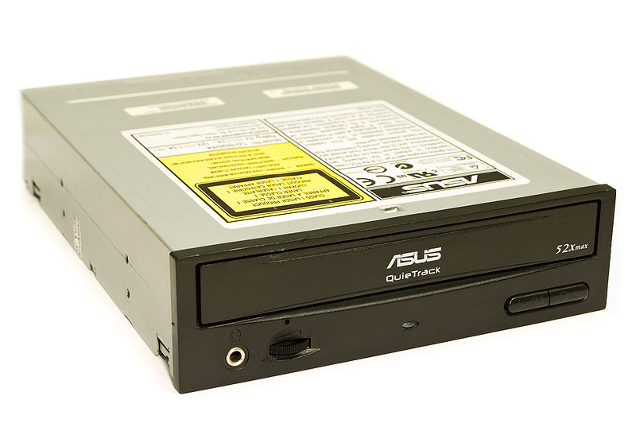
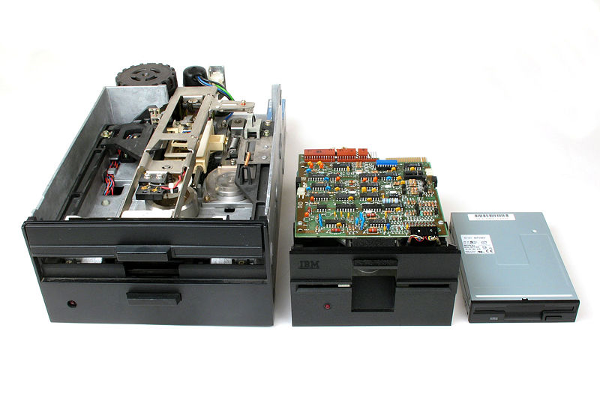
3) محركات الأقراص (Drivers )
محركات الأقراص بأنواعها (الصلبة والمضغوطة والمرنة:عبارة عن مكون مادي يستخدم لقراءة محتويات الأقراص أو الكتابة عليها، وتظهر فتحته الخاصة بإدخال القرص في واجهة الصندوق الخارجي للحاسب.
CD/DVD
drive
Floppy
drive

